Slide 1
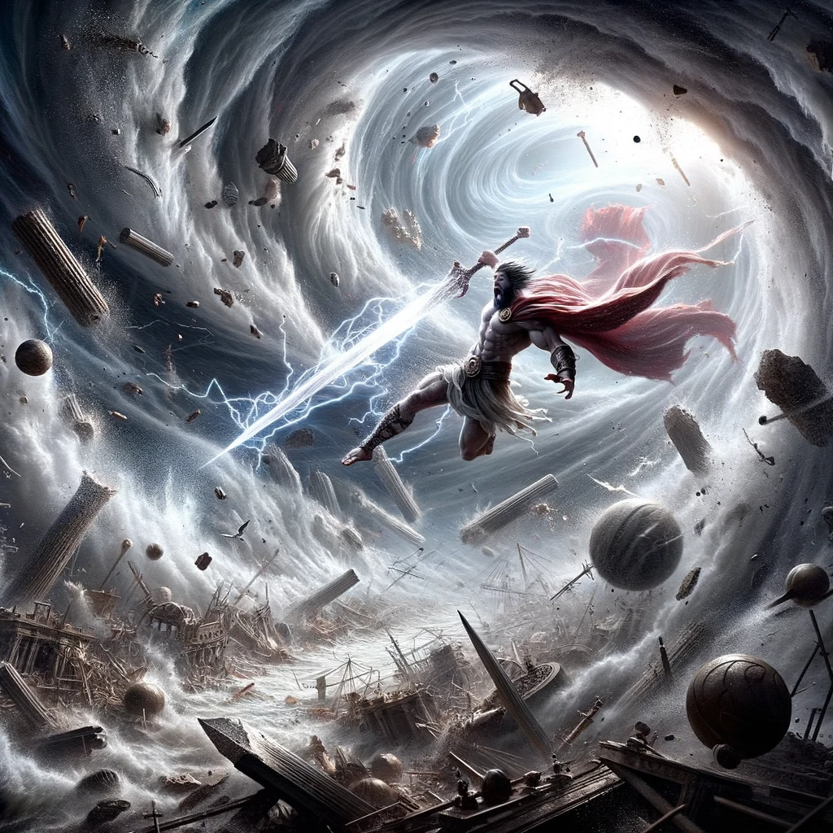
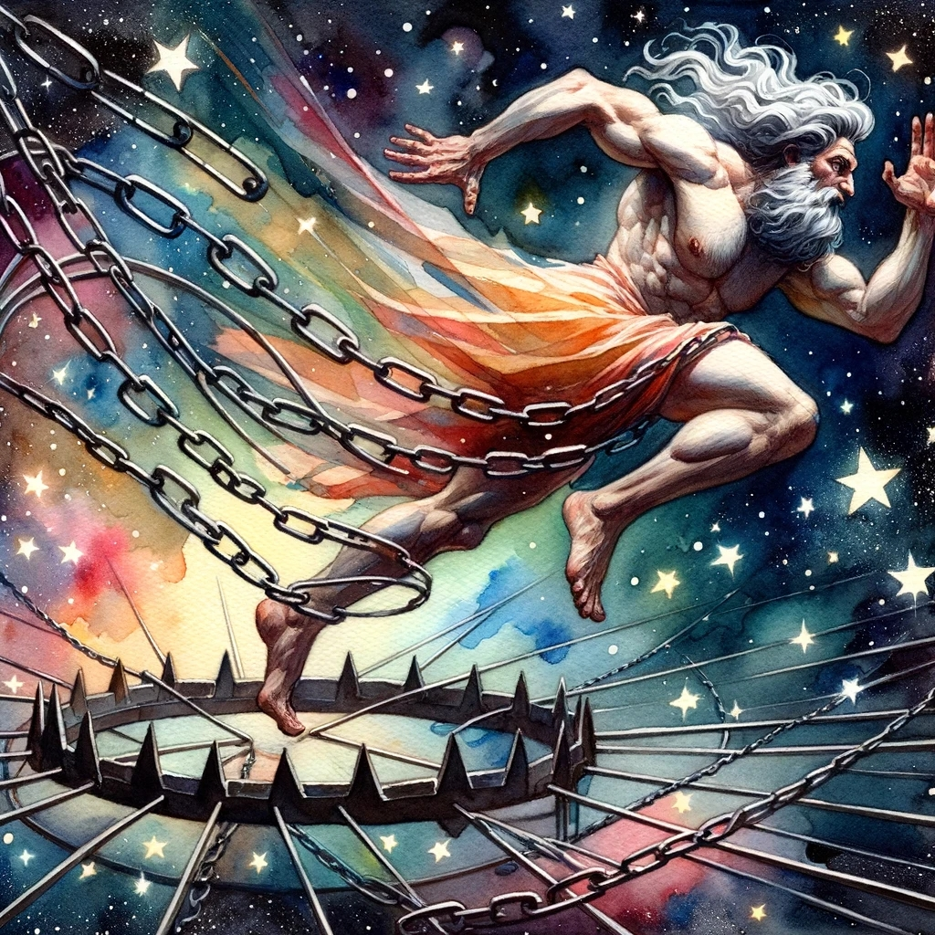
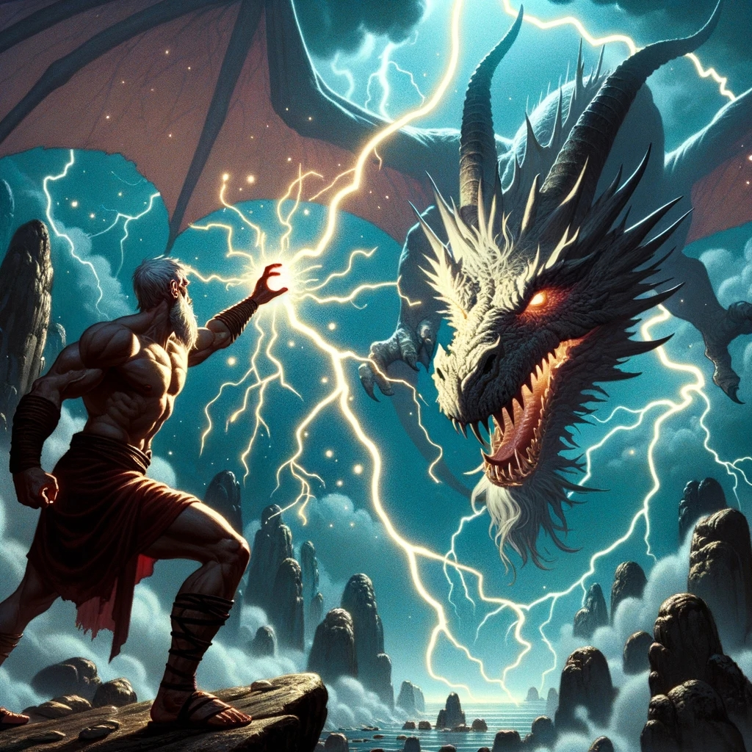
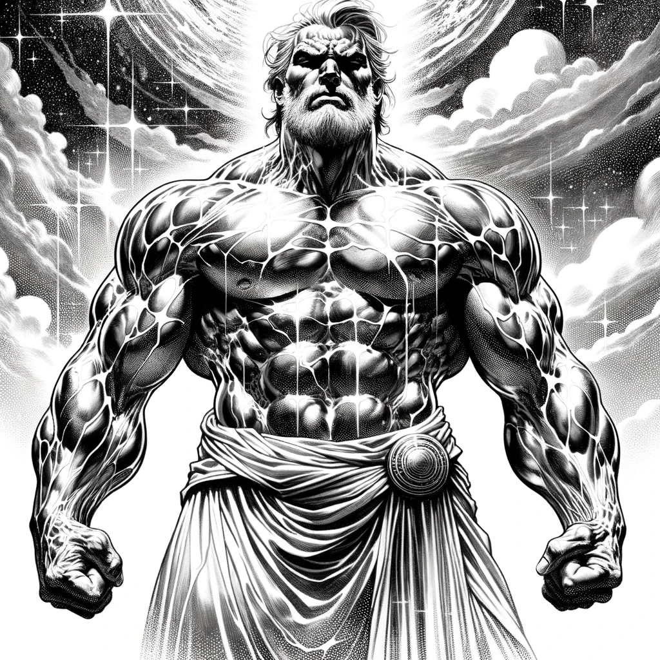
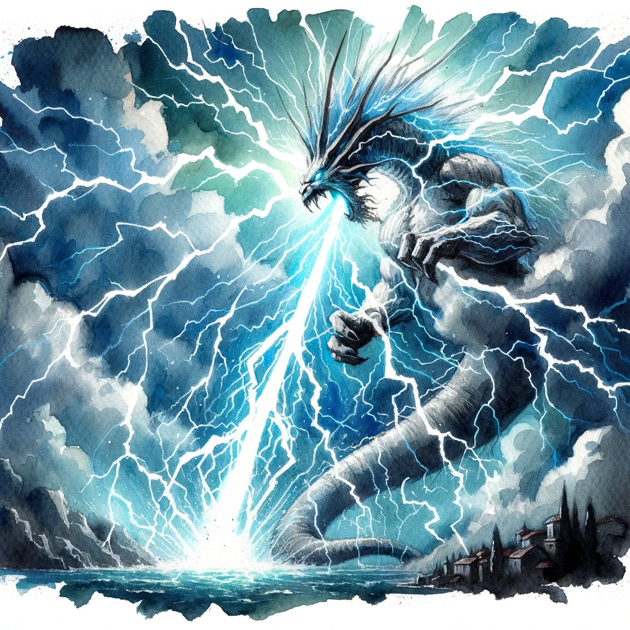
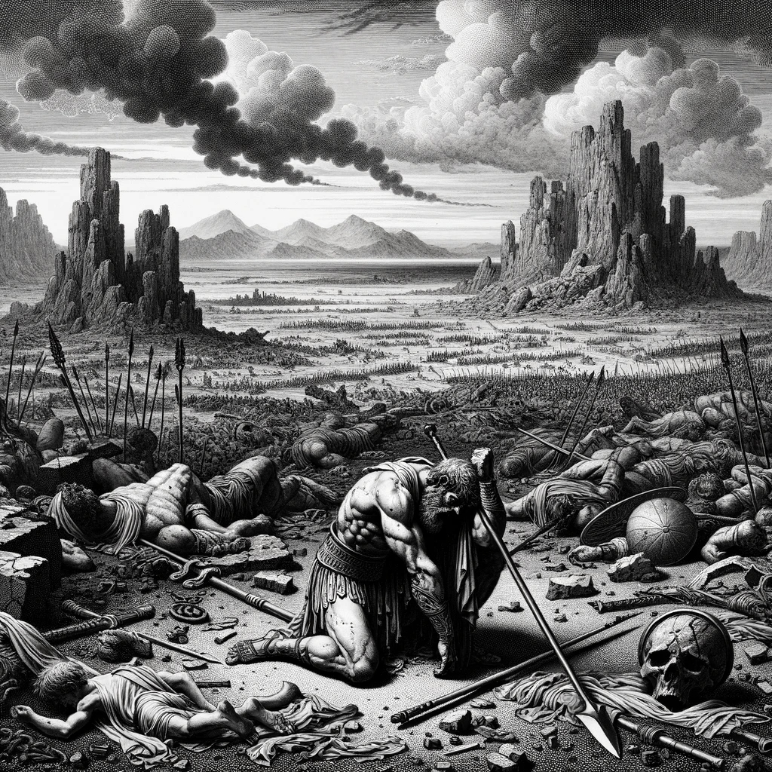
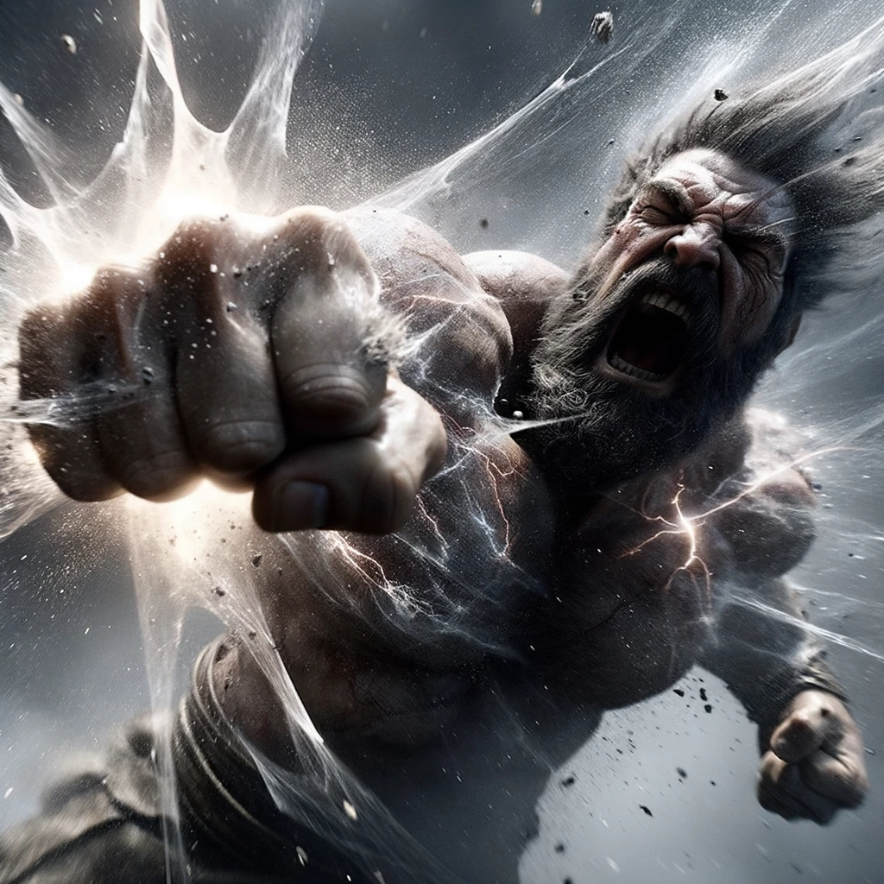
Hiungarian Horntail身形瞬间消失在一道闪电之中，下一刻已经出现在Heracles身旁，试图发动突袭攻击Heracles躲了过去
Heracles运起内力，全身肌肉鼓胀，皮肤如金属般坚硬，形成一层金刚般的护体之力Hiungarian Horntail躲了过去
Heracles舞动黄金长剑，周身剑芒如风暴般肆虐，剑气横扫，将周围的一切都卷入其中Hiungarian Horntail躲了过去
Heracles运起内力，全身肌肉鼓胀，皮肤如金属般坚硬，形成一层金刚般的护体之力Hiungarian Horntail躲了过去
Heracles双拳迅猛无比，如钻石般坚硬，每一拳都带着震天动地的力量，犹如钻石切割空气造成了178的伤害。
Heracles战败了
Hiungarian Horntail双手结印，内力运转，犹如磁铁般吸引周围的雷电元素，形成一股强大的雷势，向Heracles猛烈冲击而去

